Slide 1
결과물
홍승후

Slide 2
목차
라즈베리파이 설정
카메라설정
환경설정
Opencv 설치
Tensorflow lite설치
카메라 전처리
모델 사용 테스트
모델 개발

Slide 3
개발환경
Window10
Anaconda 1.9.7
cuDNN 7.6
Visual studio 2017
Colab
Python3.6
CUDA 10.0
Tensorflow 2.0.0

Slide 4
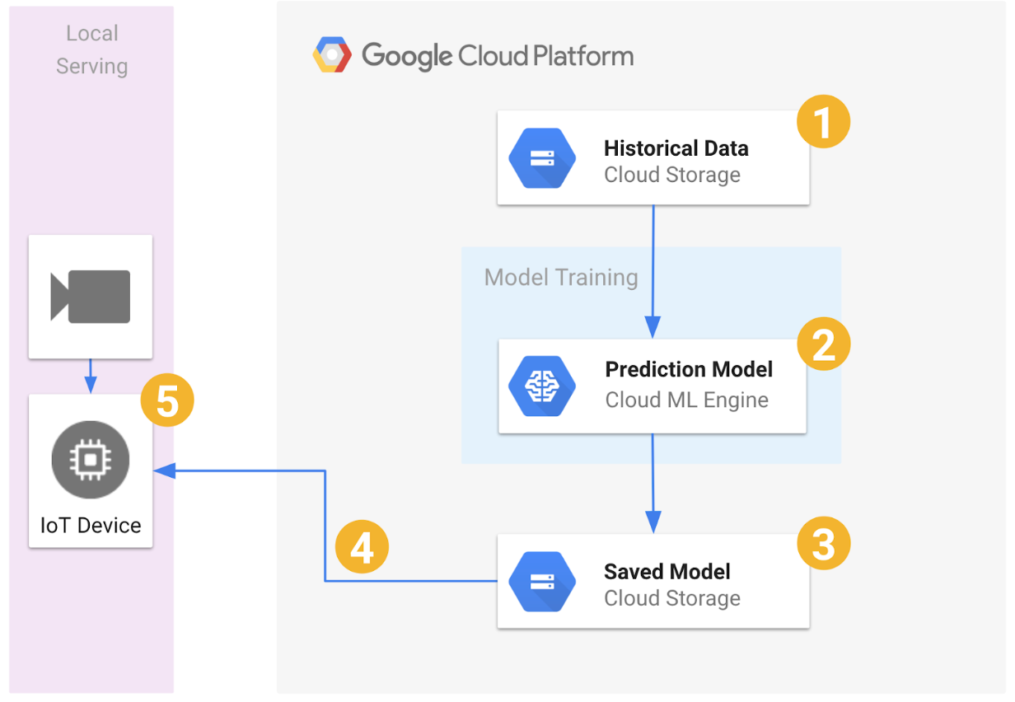
Reference architecture
1. 데이터는 G-Drive에 저장
2. Tensorflow 모델학습은 Colab를 이용
3. 학습된 모델은 github에 저장
4. Device에서 github에서 모델 loading
5. 장치에서 서비스 수행
https://cloud.google.com/community/tutorials/standalone-tensorflow-raspberry-pi

Slide 5
라즈베리파이 OS
Raspbian Buster with desktop 버전 : 2019-09-26
balenaEtcher를 이용해 SD 카드에 설치
주의 : 몇몇 초기 보드에 부트로더를 다시 받아야하는 경우가 있다.

Slide 6
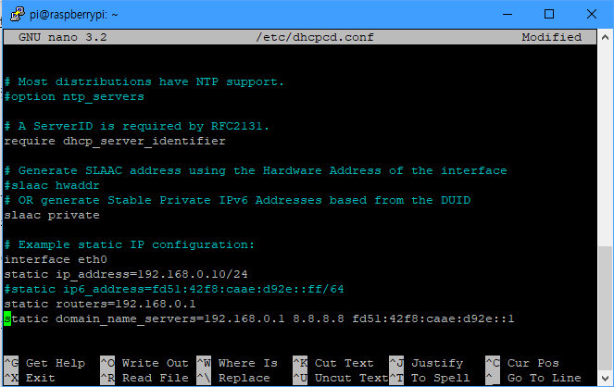
라즈베리파이 인터넷 설정
무선 인터넷의 탐색범위가 좁아 유선 인터넷이 필수
유선 인터넷을 사용하려면 네트워크 설정을 수정해야함
/etc/dhcpcd.conf에서 interface eth0 에서 static ip 와 static domain을 설정해야함.

Slide 7
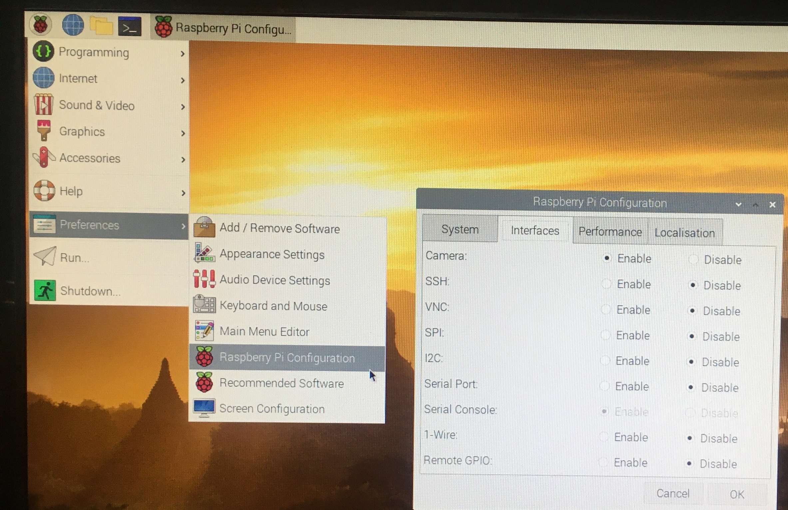
라즈베리 설정-카메라설정
라즈베리파이 공식 카메라 사용

Slide 8
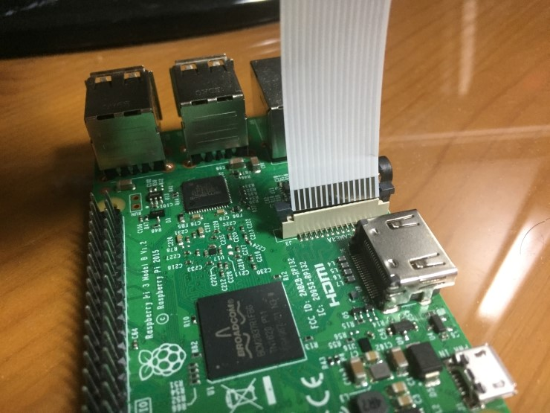
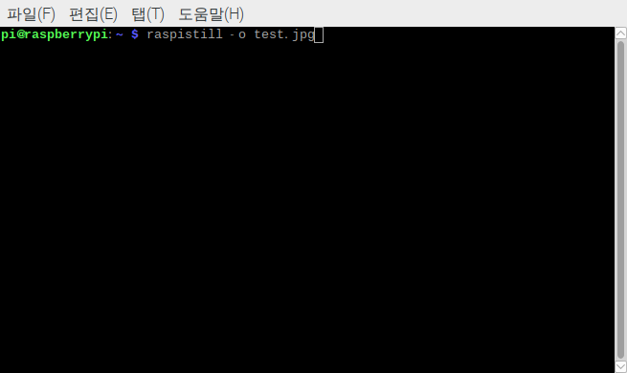
라즈베리 설정-카메라설정
카메라 테스트
리본케이블 연결시 방향주의

Slide 9
라즈베리 설정-환경설정
VNC : sudo raspi-config에서 VNC ON하고 컴퓨터에 VNC Viewer설치하고 ip입력하면 된다. 라즈베리파이에 기본으로 VNC서버가 설치되어 있어 추가 작업 필요없음.
SSH : Sudo raspi-config 로 들어가서 ssh enable해준다.
주의: Docker 등을 사용하고 있어 가상 네트워크가 있는경우 해당 네트워크어뎁터를 비활성화 해주어야한다. 아니면 network is unreachable뜬다.

Slide 10
라즈베리 설정- opencv설치_4.1.2
Sudo apt-get install pkg-config
Sudo apt-get update
Sudo apt-get upgrade (오래걸림)
Sudo apt-get install build-essential cmake
sudo apt-get install libjpeg-dev libtiff5-dev libpng12-dev
sudo apt-get install libavcodec-dev libavformat-dev libswscale-dev libxvidcore-dev libx264-dev libxine2-dev
sudo apt-get install libv4l-dev v4l-utils
sudo apt-get install libgstreamer1.0-dev libgstreamer-plugins-base1.0-dev
sudo apt-get install libgtk2.0-dev
sudo apt-get install mesa-utils libgl1-mesa-dri libgtkgl2.0-dev libgtkglext1-dev
sudo apt-get install libatlas-base-dev gfortran libeigen3-dev
sudo apt-get install python4.0-dev python3-numpy
Mkdir opencv
Cd opencv
wget -O opencv.zip https://github.com/opencv/opencv/archive/4.1.2.zip
unzip opencv.zip
wget -O opencv_contrib.zip https://github.com/opencv/opencv_contrib/archive/4.1.2.zip
unzip opencv_contrib.zip
cd opencv-4.1.2
mkdir build
cd build
cmake -D CMAKE_BUILD_TYPE=RELEASE \
-D CMAKE_INSTALL_PREFIX=/usr/local \
-D WITH_TBB=OFF \
-D WITH_IPP=OFF \
-D WITH_1394=OFF \
-D BUILD_WITH_DEBUG_INFO=OFF \
-D BUILD_DOCS=OFF \
-D INSTALL_C_EXAMPLES=ON \
-D INSTALL_PYTHON_EXAMPLES=ON \
-D BUILD_EXAMPLES=OFF \
-D BUILD_TESTS=OFF \
-D BUILD_PERF_TESTS=OFF \
-D ENABLE_NEON=ON \
-D ENABLE_VFPV3=ON \
-D WITH_QT=OFF \
-D WITH_GTK=ON \
-D WITH_OPENGL=ON \
-D OPENCV_ENABLE_NONFREE=ON \
-D OPENCV_EXTRA_MODULES_PATH=../../opencv_contrib-4.1.2/modules \
-D WITH_V4L=ON \
-D WITH_FFMPEG=ON \
-D WITH_XINE=ON \
-D ENABLE_PRECOMPILED_HEADERS=OFF \
-D BUILD_NEW_PYTHON_SUPPORT=ON \
-D OPENCV_GENERATE_PKGCONFIG=ON ../
sudo nano /etc/dphys-swapfile
CONF_SWAPSIZE=2048 으로 수정
sudo /etc/init.d/dphys-swapfile restart
time make -j4 (엄청오래걸림)
Make
Sudo make install
Sudo ldconfig
sudo nano /etc/dphys-swapfile
CONF_SWAPSIZE=100 으로 수정
sudo /etc/init.d/dphys-swapfile restart

Slide 11
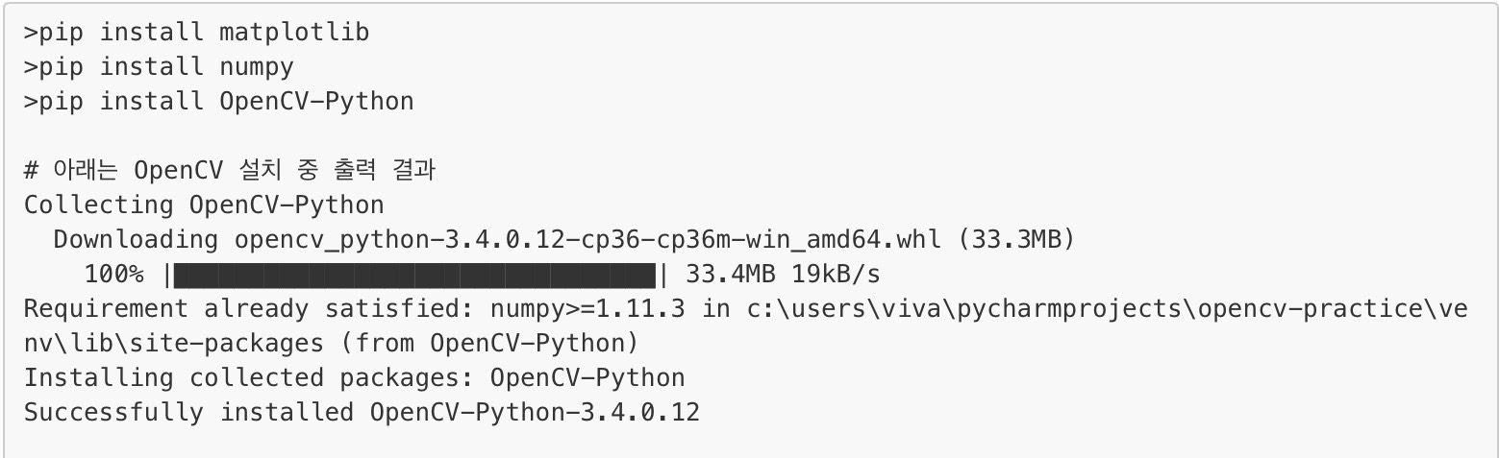
라즈베리 설정- opencv설치_3.4.0
커뮤니티에서 해당 명령어를 수행하던중의 에러에 관한 글이 많이 올라온다.

Slide 12
Tensorflow Lite설치
설치 이유 : 볼륨이 작다.
설치:
https://www.tensorflow.org/lite/guide/python에서
tflite_runtime-1.14.0-cp37-cp37m-linux_armv7l.whl 다운로드 받고
Pip3 install tflite_runtime-1.14.0-cp37-cp37m-linux_armv7l.whl
하면 끝

Slide 13
카메라 전처리
개요 : 특정 색으로 둘러 쌓인 사진인식 분류
색 필터 통과
contour 찾기
Bounding rectangle 치기
테두리 제거

Slide 14
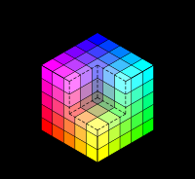
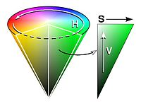
카메라 전처리- 색필터
Opencv 의 색 영역은 BGR형식 사용 3차원 직교좌표 공간 사용
문제: 인접한색상을 표현하는데 3축의 값을 모두 고려해야함.
색 범위 지정 힘듦.
따라서 HSV 색 공간을 이용해야 한다.
(색,채도,명도)를 기준으로 원뿔 공간을 사용해
인접한 색의 범위를 충분히 표현가능

Slide 15
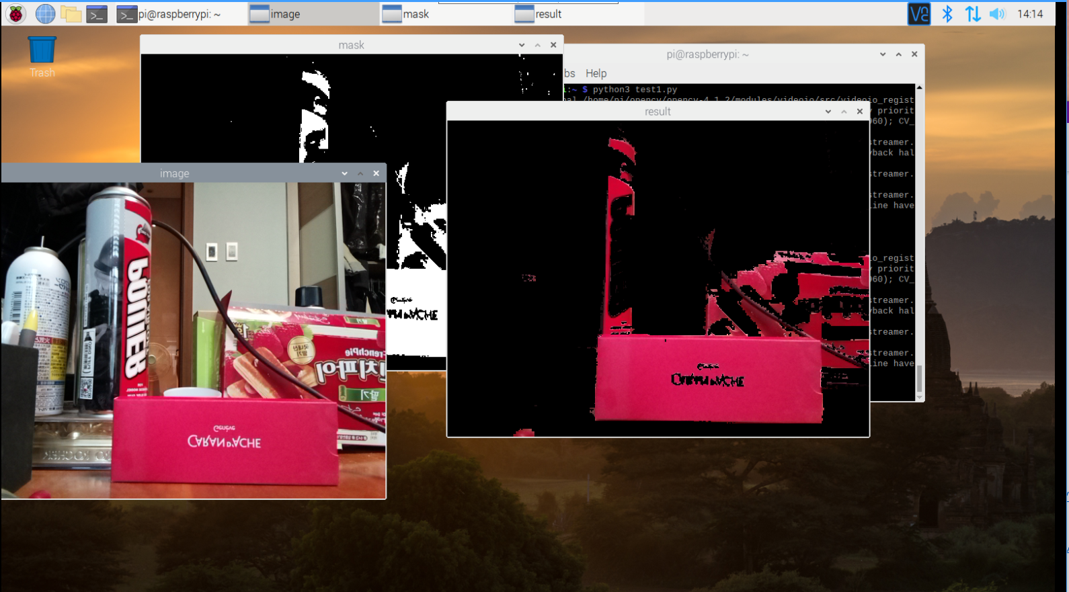
카메라 전처리- 색필터
cv2.cvtColor의 cv2.COLOR_BGR2HSV를 이용하여
빨간색 필터를 거침.
필터 반환 값은 흑백의 마스크

Slide 16
Contour찾기(윤곽 추적)
소스 이미지는 이진화 된 이미지이어야 한다.
따라서 색필터의 반환값인 마스크에서 contour를 찾는다.
찾은 모든 contour에서 target으로 하는 contour를 골라낸다.
가장 넓은 contour가 target으로 하는 contour라고 할 수 있다.
찾은 contour를 둘러싸는 사각형의 정보를 받아 원본 이미지에서 잘라낸다

Slide 17
findContours(image, mode, method) opencv 3.x
image : 이진화 된 이미지
mode : contour 찾는 방법
method : contour 근사화 방법
반환값 :
image : 찾은 contour를 그려서 출력
contours : 찾은 contour들의 정보 list
hierarchy : contour의 상하구조 <https://docs.opencv.org/3.4/d9/d8b/tutorial_py_contours_hierarchy.html>

Slide 18
findContours(image, mode, method) opencv 4.x
image : 이진화 된 이미지
mode : contour 찾는 방법
method : contour 근사화 방법
반환값 :
contours :찾은 contour들의 정보 list
hierarchy : contour의 상하구조 <https://docs.opencv.org/3.4/d9/d8b/tutorial_py_contours_hierarchy.html>

Slide 19
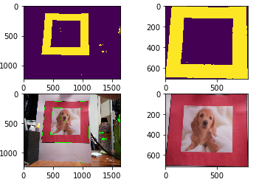
Bounding rectangle 치기
x, y, w, h = cv2.boundingRect(c0)
…
plt.imshow(RGB_frame[y:y+h,x:x+w,:])

Slide 20
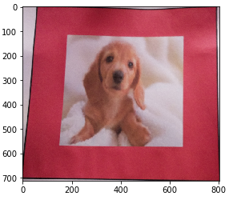
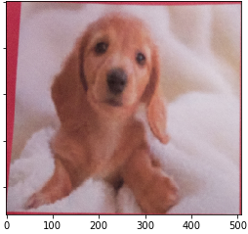
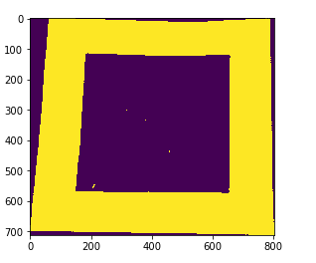
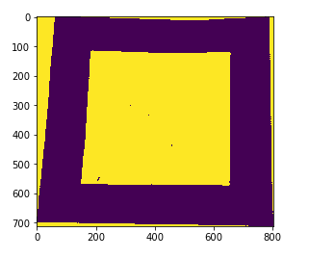
테두리 제거
테두리를 포함하는 이미지에서
색필터를 거치고
반환 받은 마스크를 반전하고
다시 가장 큰 컨투어를 찾아
bounding box 의 정보로 사진을 잘라낸다.

Slide 21
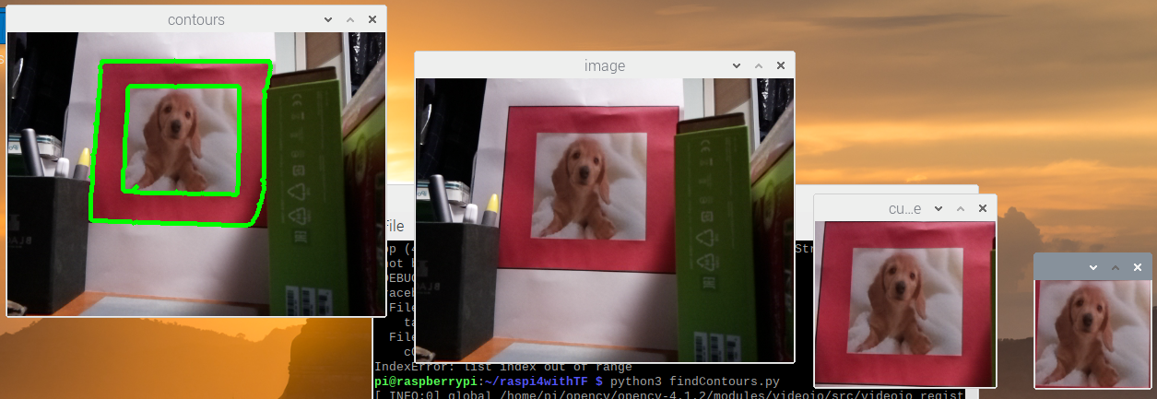
카메라 전처리- 결과
소스 : https://github.com/hoo0681/raspi4withTF/blob/master/findContours.py

Slide 22
모델 사용 테스트
학습된 모델을 라즈베리파이에서 제대로 사용할 수 있을지 확인
모델 로드
입력 tensor view 찾기
출력 tensor view 찾기
invoke

Slide 23
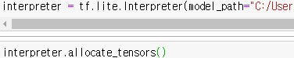
모델 사용 테스트_모델로드
tflite.interpreter(model_path)와 interpreter.allocate_tensors()를 이용하여 모델 로딩.
model_path에 있는 모델을 메모리에 allocate하는 것 같지만 정확히는 잘 모르겠음.

Slide 24
모델 사용 테스트_ tensor view 찾기
tensor(index) 메소드를 사용하여 원하는 텐서 버퍼의 numpy view 를 반환하는 함수를 받을 수 있다.
Get_input_details( ) 메소드를 이용하여 모델의 입력 tensor의 정보(name,index,shape,dtype,quantization)를 알 수 있다.

Slide 25
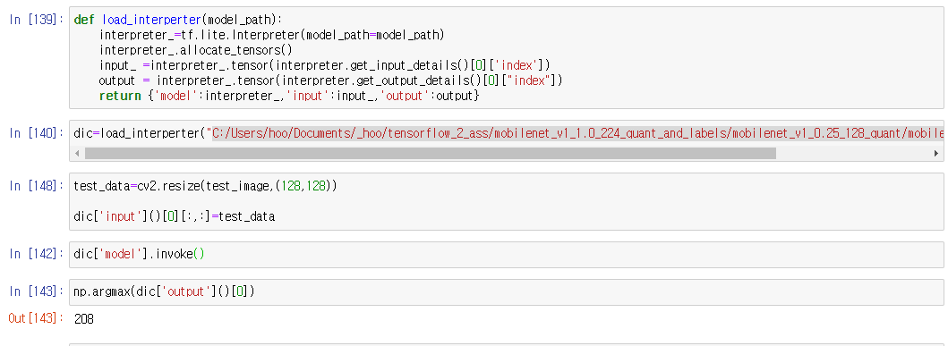
모델 사용 테스트_ Invoke
모델을 로딩했고 입출력 tensor view를 찾아 입력을 했으면
invoke메소드를 호출하면 된다.
https://github.com/hoo0681/raspi4withTF/blob/master/classification.py#L63-L66

Slide 26
모델개발
데이터 세트 : 개vs고양이<https://www.kaggle.com/c/dogs-vs-cats/data>
Colab에서 학습
Tensorflow의 imageGenerator의 flow_from_directory를 이용함
마운트한 폴더에서 데이터를 가져오는 경우는 시간이 많이 걸림 ➔ colab에서 데이터 세트의 압축을 풀고 사용
colab에서 ram에 데이터를 올려놓고 학습해도 마운트한 폴더에서 데이터를 가져와 학습하는 것과 차이 없음.

Slide 27
모델 개발
자체 개발 : 모든 layer를 처음부터 학습
Transfer Learning : dense layer만 다시 만든다.

Slide 28
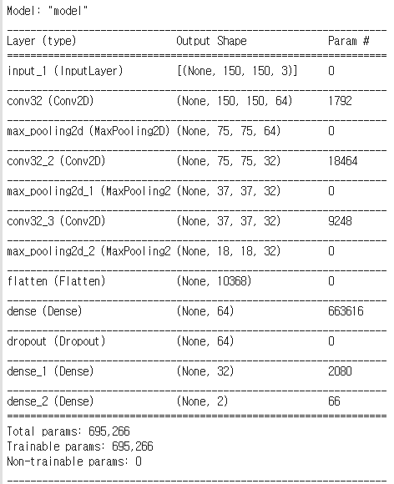
자체개발 모델

Slide 29
자체개발 모델
Overfitting이 발생함
하지만
Training loss가 지속적으로 감소하는 것으로 보아 적절한 regularization 을 한다면 충분히 성능이 향상될 것으로 추정
단, 학습에 소요되는 시간이 길어 Transfer Learning으로도 진행

Slide 30
Transfer Learning
ImageNet으로 학습된 vgg16의 layer를 이용함
imageNet 의 class에는 개를 비롯한 다양한 동물이 있고 개는 품종도 구분되어 있어 동물에 대한 feature를 잘 추출할 것으로 예상함.
Frozen Layer를 caching해서 학습속도를 올리는 방법을 사용

Slide 31
Transfer Learning
Training이 되지 않는 레이어들은 같은 입력에 대한 출력이 변하지 않는다.
따라서 transfer learning을 할 때 freezing 된 레이어의 출력은 반복해서 계산할 필요가 없으므로 중간 결과를 caching 해서 그 이후 층을 중간 결과로 학습시키면 된다.

Slide 32
Transfer Learning
문제는 중간 결과로 학습된 weight 들을 하나의 모델로 합치는 것이 간단하지 않다는 것이다.
GAN의 모델 정의 방식처럼 두 모델을 따로 정의 하고 그 둘을 합치는 모델을 정의 하는 방식으로 해결했다
이때 밑에 합쳐지는 모델은 Sequential로 정의 했으며 Functional으로 정의 하는 것은 실패했다. 학습시킨 모델의 구조와 일치해야 한다.

Slide 33
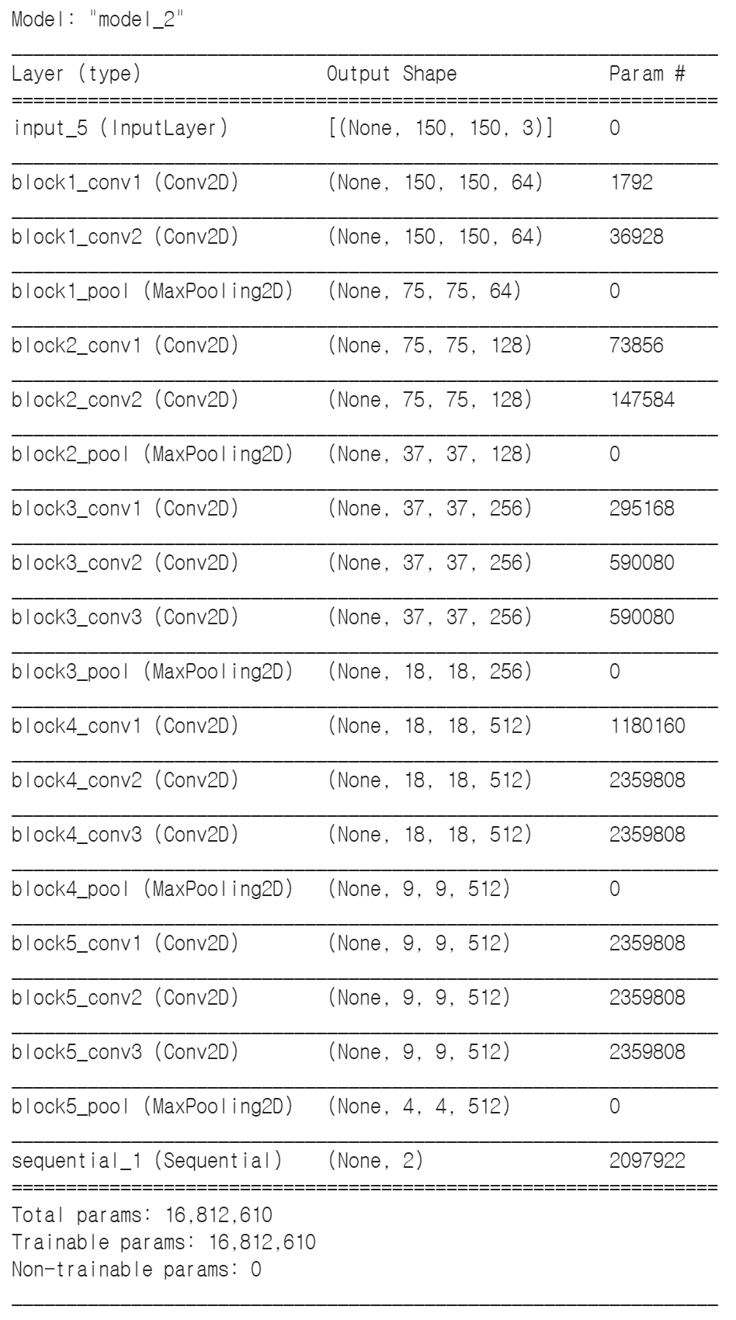
Transfer Learning

Slide 34
모델 개발 결론
자체 개발한 model의 정확도는 70%를 넘기 힘들어 보이고 class가 달라질 경우 다시 튜닝을 해야 하기 때문에 이후의 작업은 Transfer learning model로 진행

Slide 35
계속 해야 할 것
Model을 TensorFlow lite로 변환(양자화 작업에서 시간이 걸릴듯)Ok
Model을 라즈베리파이에 적용Ok
추론 결과를 server로 전송

Slide 36
Convert to TensorFlow Lite
Option 1. pruning model
Option 2. Post-training quantize model

Slide 37
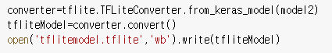
Basic convert to tflite (none option)
매우 간단하다
모델을 load 하고 tf.lite의 TFLiteConverter class의 method를 사용하면 된다

Slide 38
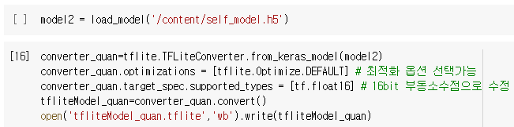
Convert to TensorFlow Lite(Post-training quantization)
여러 옵션의 최적화를 통해 iot에 적합한 모델로 변환가능

Slide 39
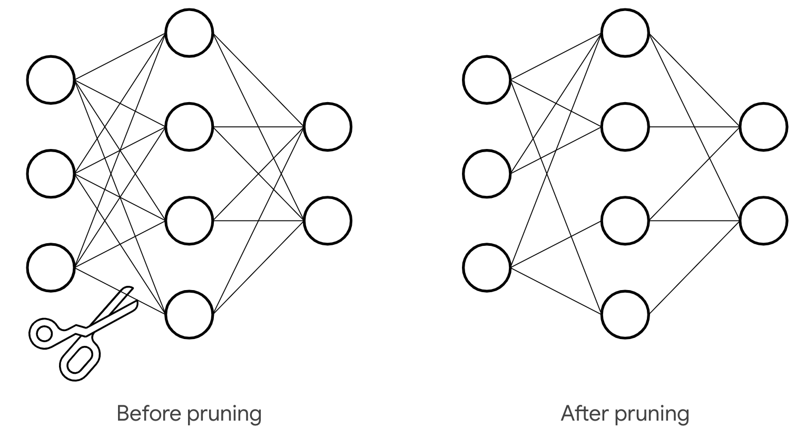
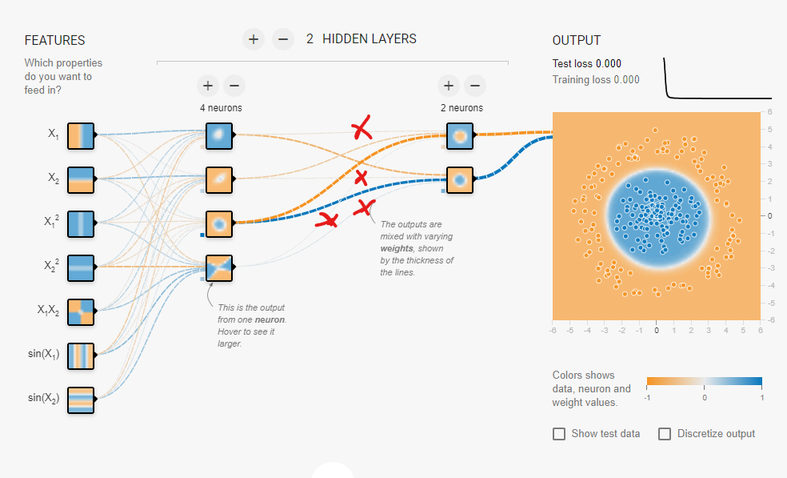
pruning model
의미없는 연결을 제거하면서 모델의 용량과 계산량을 줄이는 기법

Slide 40
Convert to TensorFlow Lite(pruning model)
sparsity.PolynomialDecay(initial_sparsity, final_sparsity, begin_step,end_step, frequency)
함수를 사용해 pruning 스케줄을 계획한다

Slide 41
Convert to TensorFlow Lite(pruning model)
weight tensor의 initial_sparsity * 100 (%) 부터 시작해서 점차적으로 final_sparsity * 100(%)를 제거한다
각 작업은 begin_step부터 end_step 까지 frequency간격으로 이루어진다.
이러한 요소는 hyperparameter로 성능과 용량, 속도의 타협점을 찾아야한다.

Slide 42
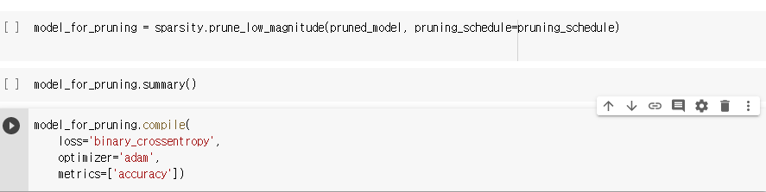
Convert to TensorFlow Lite(pruning model)
prune_low_magnitude에 model 을 넣으면 해당 모델의 모든 layer에 pruning이 적용된다.

Slide 43
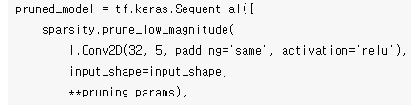
Convert to TensorFlow Lite(pruning model)
prune_low_magnitude를 layer별로 적용하고 싶다면
아래와 같이 layer를 prune_low_magnitude로 둘러싸야 한다

Slide 44
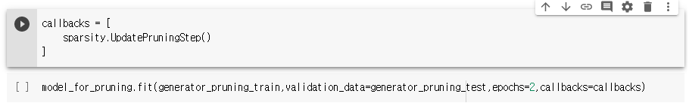
Convert to TensorFlow Lite(pruning model)
keras에서 사용하는 방법과 약간 다른 것으로 보이는데 callback함수를 사용하여 적용 해야한다.

Slide 45
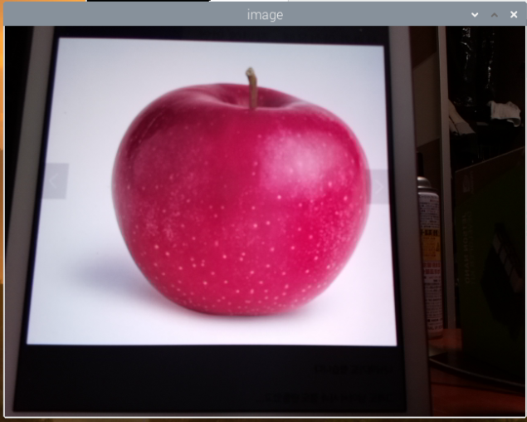
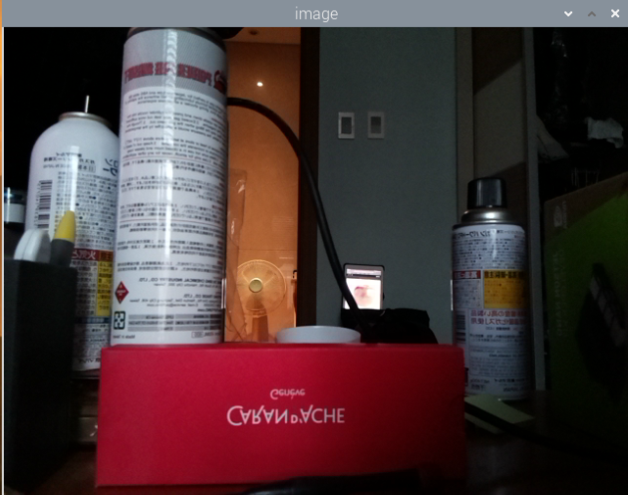
기타 의논거리
문제: 카메라가 너무 광각이라 왜곡이 너무 심함
(거리가 멀어지면 너무 작게 보여 인식 불가 가능성 높음)
위 아래 모두 동일한 사과 이미지를 아이패드에 출력한 것을 촬영한 것이며
아래 이미지에서 카메라와 사과 이미지와의 거리는 1m50cm임.

Slide 46
제안
git 서버를 팀별로 만들어서 프로젝트 관리 하도록 해도 좋을 듯

Slide 47
소스
https://github.com/hoo0681/raspi4withTF

